Slide 1





FEN · RIESGO DE CRÉDITO · METODOLOGÍA
Framework de estrés por FEN
Se aplica sobre la Probabilidad de Default (PD) calibrada con visión forward-looking nacional. El estrés se ejecuta distrito a distrito y cliente a cliente, en función de cinco componentes.
1.98
4.4
796
ICEN observado Mayo 2026
ICEN proyectado a Nov 2026, categoría Extraordinario
Distritos con declaratoria de emergencia
01
02
03
04
05
Score directo
Score indirecto
Recuperación
Ubicación
Confirmación
Peligro físico
Actividad económica
Expectativa de consumo
Lead o cliente
Verificación ex post
Inundación y huaico.
Eje R0 a R5.
Cuánto le cuesta el evento
a la economía del distrito.
La proyección estima cuándo
cada región retoma su nivel.
Distrito en admisión.
Punto y exposición en stock.
Contrasta el pronóstico
contra el impacto observado.
FUENTE BASE
FUENTE BASE
FUENTE BASE
FUENTE BASE
FUENTE BASE
DesInventar · INDECI
SINPAD · CENEPRED
Censo 2017
Actividad económica
Índice IBK+
Proyección regional
RENIEC · censo
Geoposiciones
IPC por ciudad
INEI, mes a mes
COMPONENTE NUEVO
VIGENTE
RESULTADO
Ajuste FEN
PD base calibrada
PD Estresada
Resultante de los cinco componentes, asignado a cada cliente según su ubicación.
+
=
Incorpora variables macroeconómicas
nacionales. No se modifica.
Cliente a cliente.
Sin desplazamiento del punto de corte.
La calibración base incorpora el ciclo macroeconómico nacional y no captura el componente climático regional. Los cinco componentes lo introducen durante la temporada y se retiran conforme cada región recupera su nivel de actividad.

Slide 2
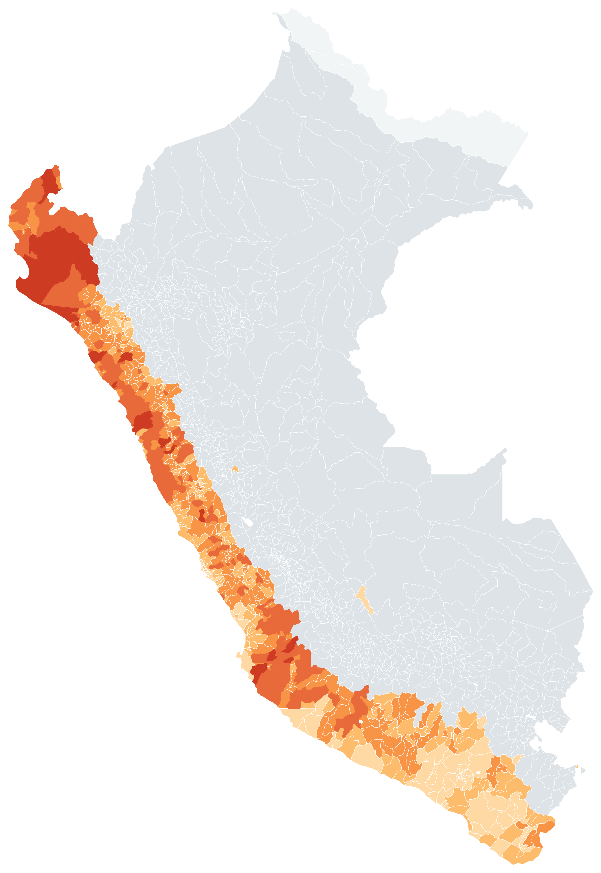






FEN · RIESGO DE CRÉDITO · METODOLOGÍA
01 · PELIGRO FÍSICO
El peligro físico se concentra en 195 distritos de 1,891
Construida con daño observado en cuatro eventos: 1983, 1998, 2017 y 2023-24.
R5 · Extremo
54
CÓMO SE CONSTRUYE
R4 · Alto
141
Severidad
R3 · Medio-alto
280
damnificados y viviendas destruidas
DesInventar 83 y 98 · INDECI 2017
R2 · Medio
176
Recurrencia
R1 · Marginal
125
en cuántos de los cuatro eventos se activó
R0 · Fuera del eje
1,115
DesInventar · INDECI · SINPAD
Fragilidad
activación en los eventos recientes
SINPAD 2017 y 2023-24
195
Exposición
población en zona inundable
CENEPRED · escenario FEN 2023
distritos concentran el riesgo alto y extremo
Atribución
concentración del daño en años El Niño
Cuencas del ANA · ICEN del IGP
Nivel R0 a R5 por distrito
Nivel de peligro de lluvia · 1 891 distritos

Slide 3
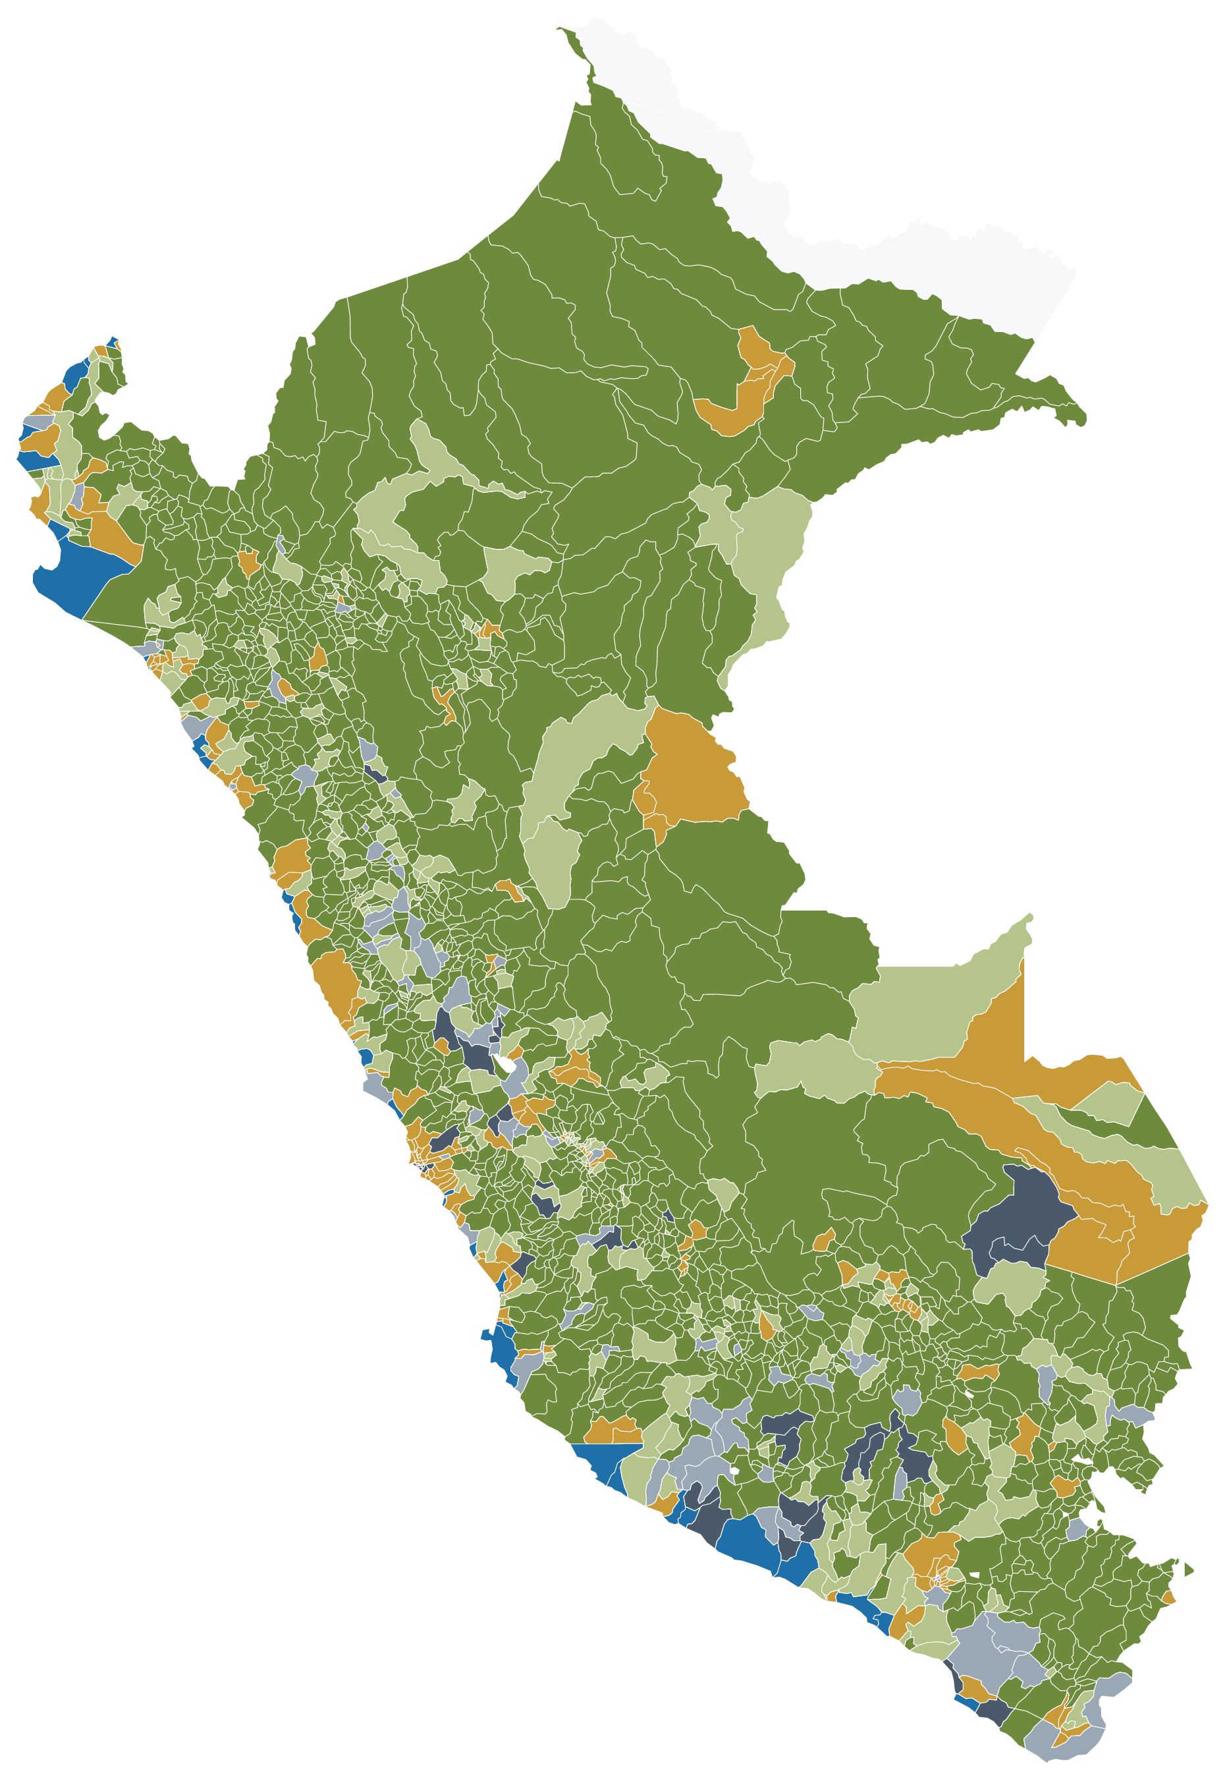





FEN · RIESGO DE CRÉDITO · METODOLOGÍA
02 · ACTIVIDAD ECONÓMICA
La agricultura cubre el país, pero es solo el 17 % del empleo
De qué vive cada distrito, y cuánta gente trabaja realmente en eso. Censo 2017 y Censo Económico 2022.
DISTRITOS
% DEL EMPLEO
Pesquero
35
1,6 %
el mar se calienta y para
Agrícola
1275
17,2 %
la mayoría vive de la campaña
Agro no mayoritario
249
7,2 %
el agro manda sin ser mayoría
Comercial urbano
201
57,7 %
local, stock y días
Servicios no mayorit.
88
9,7 %
servicios sin ser mayoría
Servicios y público
43
6,6 %
la mayoría cobra sueldo igual
LA SUPERFICIE NO REFLEJA EL PESO ECONÓMICO
DISTRITOS
67 %
13 %
11 %
EMPLEO
17 %
7 %
58 %
10 %
7 %
Tipo de actividad dominante · 1 891 distritos

Slide 4
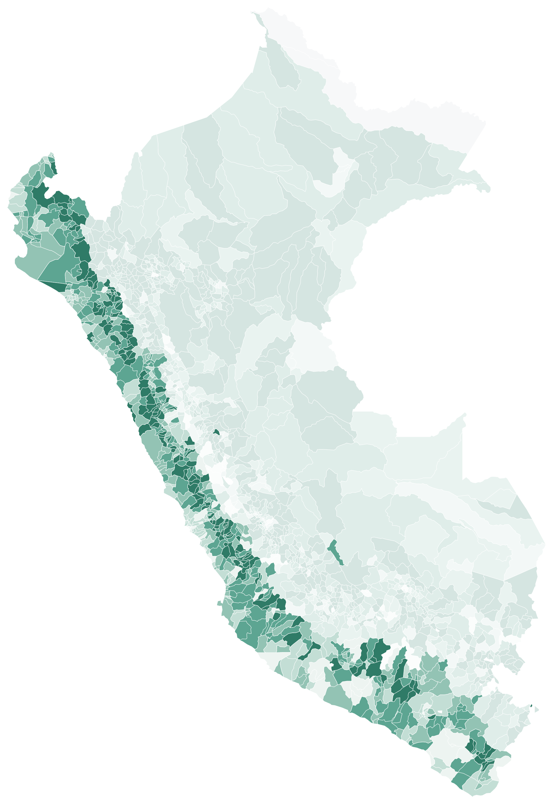






FEN · RIESGO DE CRÉDITO · METODOLOGÍA
02 · ACTIVIDAD ECONÓMICA
La actividad económica multiplica el daño hasta ×2,7
El peligro físico dice cuánta agua llega. Este componente dice cuánto le cuesta esa agua a la economía local.
DÓNDE PEGA MÁS · SOLO DONDE EL AGUA LLEGA
QUÉ LO EMPUJA
Cajamarca
×1,26
A · Producción hídrica
+1,2
Huancavelica
×1,25
agricultura, ganadería y pesca
Ayacucho
×1,12
Piura
×1,07
B · Activo fijo expuesto
+1,0
Áncash
×1,04
comercio, manufactura, restaurantes
La Libertad
×1,01
Ica
×1,00
C · Movilidad y logística
+0,8
Tumbes
×1,00
transporte y almacenamiento
Lambayeque
×0,99
Tacna
×0,92
F · Informal sin resguardo
+0,6
Arequipa
×0,87
otros servicios y hogares
Moquegua
×0,80
Lima
×0,80
D · Desacoplado del agua
0,0
minería, banca, educación, Estado
×2,7
E · Contracíclico
−0,4
entre un distrito agrícola y uno de servicios, frente al mismo evento.
construcción: la reconstrucción le sube la demanda
cuesta menos
cuesta más
Atenuado: el agua no llega, el multiplicador no se usa
FUENTE BASE · Censo 2017, PEA por actividad económica

Slide 5



FEN · RIESGO DE CRÉDITO · METODOLOGÍA
03 · RECUPERACIÓN
IBK+ Recuperación esperada por región
DÓNDE ESTÁ CADA DEPARTAMENTO Y HACIA DÓNDE VA
Qué mide
▴ mejora
AFECTADA · recuperando
RESILIENTE
Ica
IBK+
Áncash
Arequipa
Cusco
Consumo real, ticket a ticket, en los comercios del grupo Intercorp.
Puno
Junín
La Libertad
Piura
Lima
Cómo aminora
Loreto
Se deja de estresar en la medida en que el departamento vuelve a su normal. Al alcanzarla, el estrés es cero..
Lambayeque
Cajamarca
▾ se deteriora
AFECTADA · agravándose
Cómo se lee
bajo su normal ◄ desvío ► sobre su normal
▸ desvío: cuánto se aparta de su propia normal.
▴ mejora: el último trimestre contra el anterior.
12 departamentos con proyección propia. Los departamentos sin proyección propia toma la más lenta.
CUADRANTE
RECUPERACIÓN
EL ESTRÉS APLICADO
Resiliente
→
Rápida
→
menor y se retira pronto
Afectada, recuperando
→
Media
→
moderado, decae mes a mes
Afectada, agravándose
→
Lenta
→
pleno y se sostiene

Slide 6

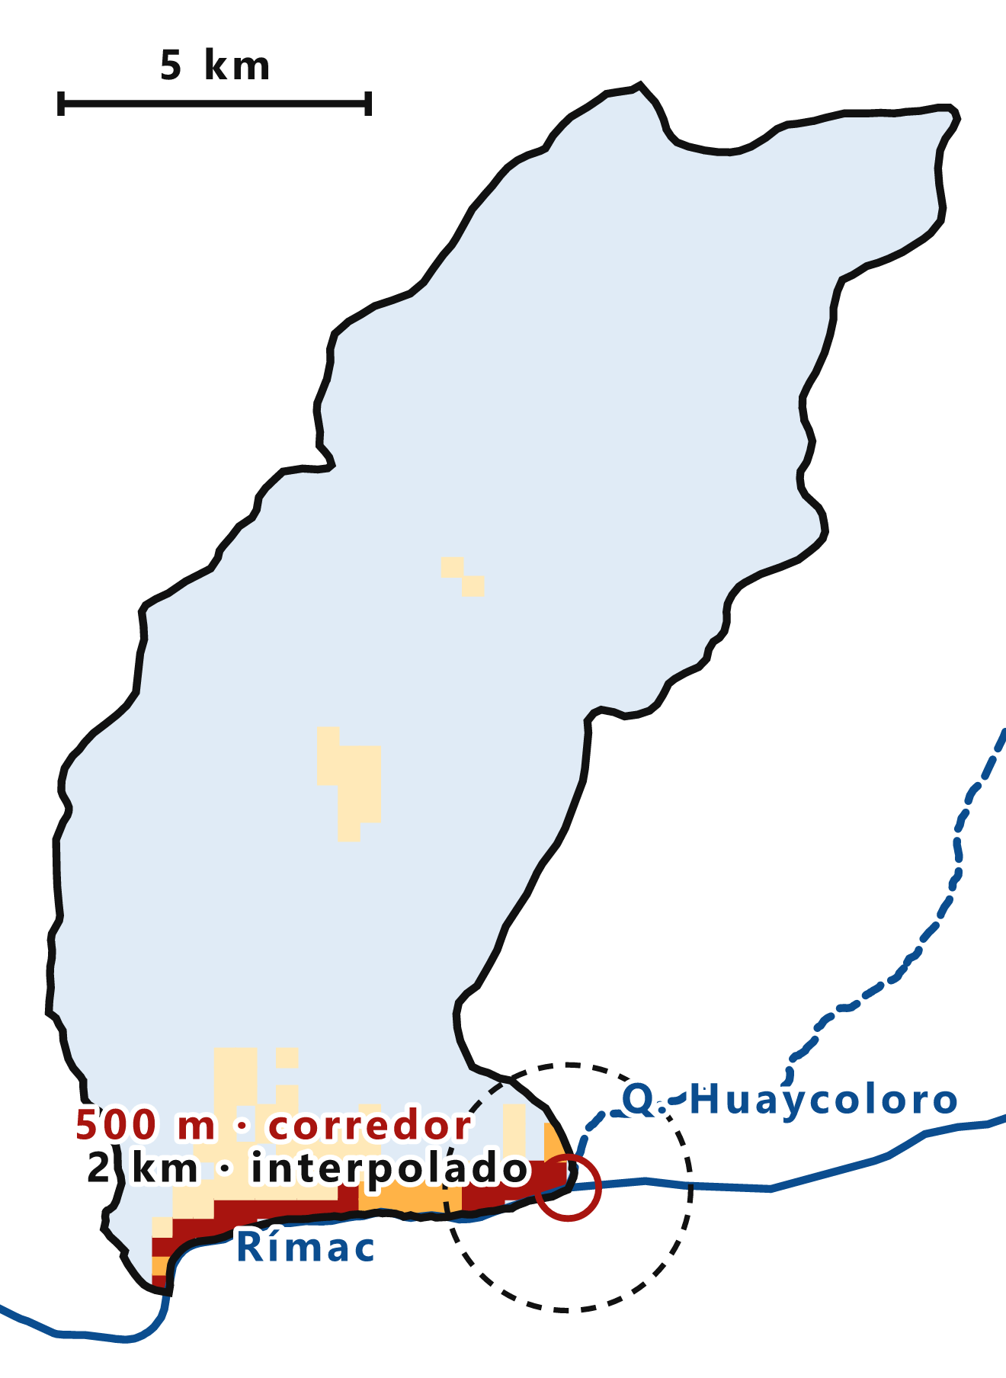


FEN · RIESGO DE CRÉDITO · METODOLOGÍA
04 · UBICACION
En admisión el distrito alcanza. En stock conocemos el punto
ADMISIÓN · EL LEAD
STOCK · EL CLIENTE
En San Juan de Lurigancho, la exposición alta cubre el 4 % del distrito. Al resto lo estaríamos estresando de más.
En admisión no hay coordenada del lead, solo su distrito. Todos los clientes de ese distrito cargan el mismo estrés.
Perú · 1 891 distritos
San Juan de Lurigancho · 1.3 Millones
FUENTE DISTRITO
LATITUD Y LONGITUD · CASCADA DE FUENTES
RENIEC
01
02
03
›
›
Registrado para todo los habitantes del país
Geoposición real
declarada
Geoposición estimada
por transacciones
Geoposición
por Censo 2017
el cliente la declara y actualiza
dónde opera
dónde fue censado

Slide 7





FEN · RIESGO DE CRÉDITO · METODOLOGÍA
05 · EJEMPLO
El mismo departamento, distinto cliente
Cliente | PD calibrada | Daño físico | × Afectación económica | × Rezago de recuperación | = Estrés total | PD estresada
STOCK · SE CONOCE EL PUNTO DEL CLIENTE
Chosica · junto a la quebrada | 8,0 % | 2,40 Extremo | ×0,83 Comercial | ×1,00 Resiliente | +1,99 | 9,99 %
Chosica · parte alta | 8,0 % | 0,30 Bajo | ×0,83 Comercial | ×1,00 Resiliente | +0,25 | 8,25 %
ADMISIÓN · SOLO SE CONOCE EL DISTRITO
San Juan de Lurigancho | 8,0 % | 0,80 Medio | ×0,89 Comercial | ×1,00 Resiliente | +0,71 | 8,71 %
San Bartolo | 8,0 % | 0,40 Marginal | ×0,78 Pesquero | ×1,00 Resiliente | +0,31 | 8,31 %
San Isidro | 8,0 % | 0,00 Sin exposición | ×0,45 Servicios | ×1,00 Resiliente | 0,00 | 8,00 %
Ejemplo ilustrativo
El estrés por daño físico y por actividad económica es por juicio experto (escenarios). El score no fija cuánto: fija el reparto entre distritos y entre clientes. El estrés final sale de la conjugación de los componentes.

